Slide 1


Fintech - Paraguay

Slide 2

Definamos Fintech

Slide 3
Financial
Technology
Fin
Tech
Empresas que ofrecen servicios financieros basados en tecnología con el objetivo de mejorar la calidad y la penetración de los mismos.

Slide 4

BUSCAMOS AGRUPAR A LAS EMPRESAS FINTECH DEL PAIS PARA FORTALECER EL SECTOR Y A SUS MIEMBROS

Slide 5
Nuestros Objetivos
Marco regulatorio
Promover un marco regulatorio adaptado al sector.
01
Capacitación
Promover la educación financiera para potenciar el uso de las herramientas tecnológicas en el ámbito financiero y maximizar la calidad de la inclusión financiera.
02
Desarrollo de servicios
Fomentar e impulsar la profesionalización y el desarrollo de servicios financieros basados en innovación tecnológica.
05
04
03
Solución de problemas
lntervenir en el planteamiento y solución de los problemas públicos que le atañan al sector.
Buenas prácticas
Informar a los asociados sobre las distintas normas y reglamentaciones que rigen la actividad.

Slide 6



Áreas de trabajo
01
02
03
04
05
Alternative Finance
Digital Payments
Open API/Banking (PSD2)
Blockchain
Education
PROYECTO: SISTEMA DE INTERCAMBIO DE INFORMACIÓN PÚBLICA PARA LA INCLUSION FINANCIERA

Slide 7

Tendencias en LAC

Slide 8
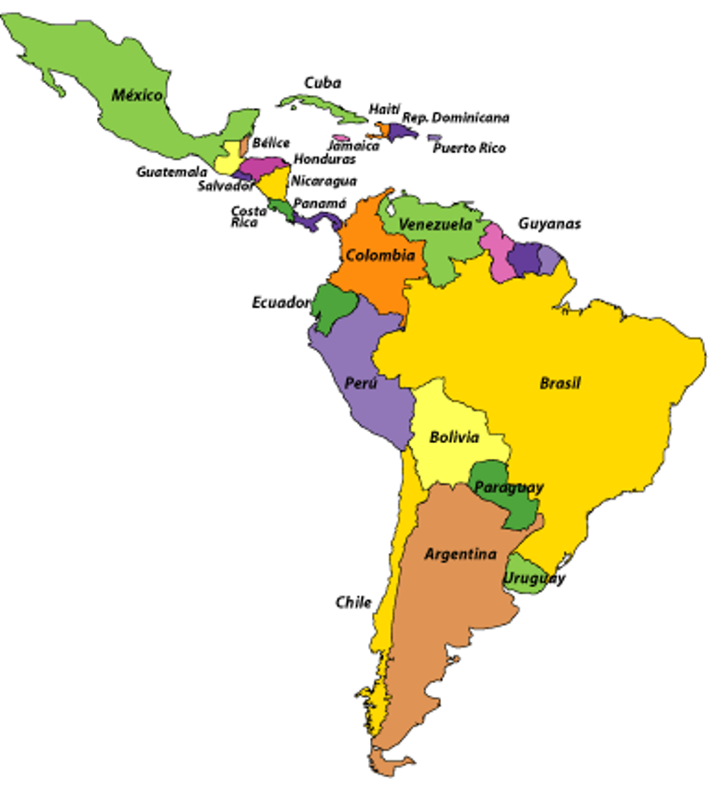

México: 273
Colombia:148
Brasil: 380
Paraguay: 36
Chile: 84
Uruguay: 28
LAC: 1350
Argentina:110

Slide 9
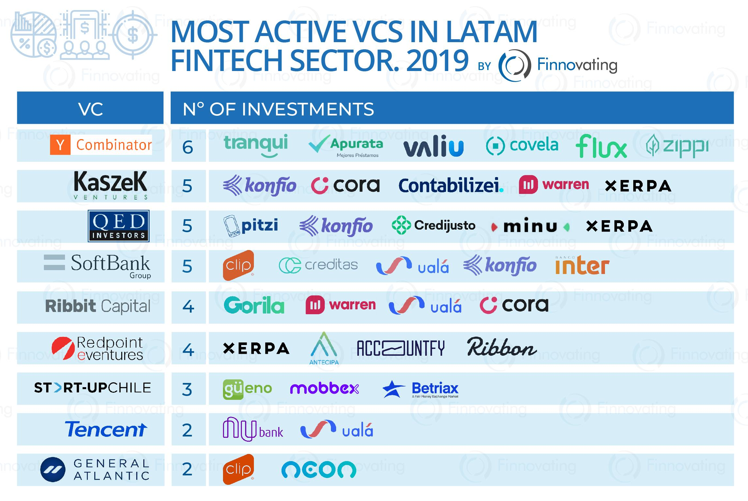
EL 10% DE LAS INVERSIONES FINTECH EN LATAM PROVIENEN DE INSTITUCIONES FINANCIERAS
5
instituciones financieras invirtieron en startups FinTech en Latam durante el año 2019.

Slide 10
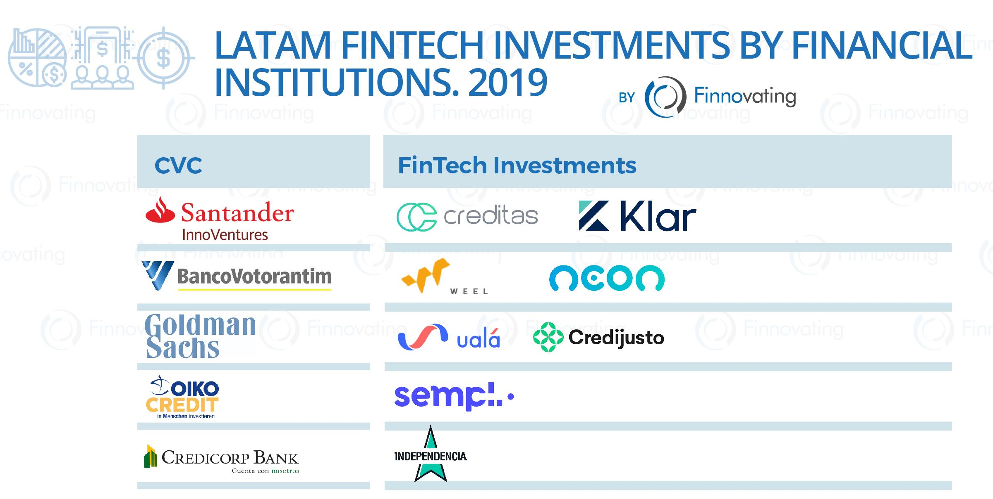
Las verticales de Neo bancos y préstamos son las que más inversión han recibido durante el año 2019.
81%
del volumen de la inversión

Slide 11

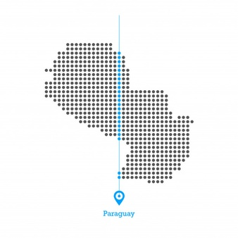

Slide 12
Sector Fintech en Paraguay
98%
Empresas nacionales
53%
Nativas
10%
Abrieron en 2019

Slide 13
Asesoría Financiera
Crowdfunding
Factoring
Plataformas de inversión
Buro de Información
Buffet de abogados
Billeteras
Scoring mobile

Slide 14
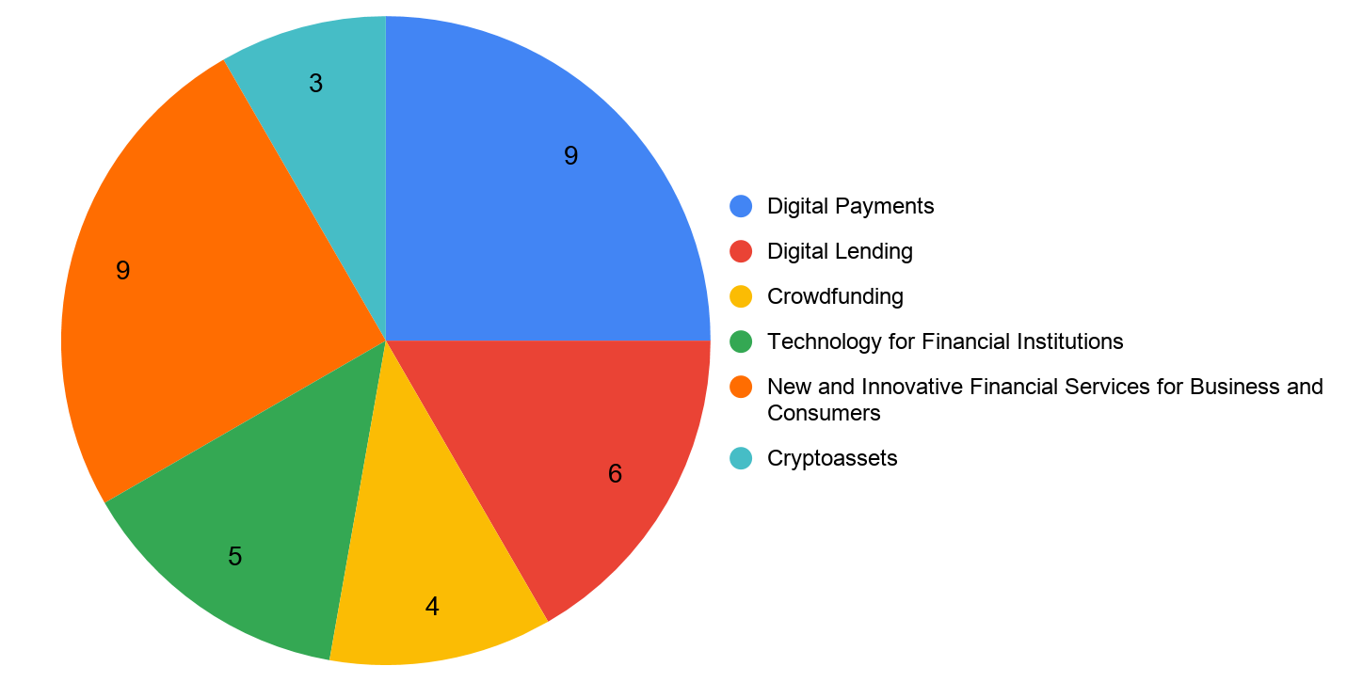



Slide 15

Formas de colaboración
Hackaton
Sandbox
Mesa de Innovación

Slide 16
Gracias!

